Slide 1
Iacobus gallus CARNIOLUS

Slide 2
UVOD
Za večino osebnosti evropske glasbene zgodovine podatki on njihovem življenju niso pomankljivi in so predvsem lahko določljivi .
Vse pa je drugače pri Iacobusu Gallusu (slovensko Jakob Petelin), pri katerem se vse zaplete že pri priimku, saj je naveden tudi v večih različnih tujih jezikih.
Vseeno pa lahko trdimo, da je bil Gallus velik slovenski skladatelj in da nam je zapustil bogato glasbeno dediščino.
Več o njem pa sledi v prihodnjih minutah.

Slide 3
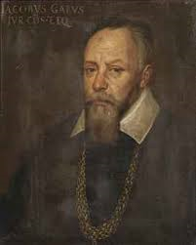
Življenska pot
Začetnki življenske poti, šolanje, ustalitev in smrt

Slide 4
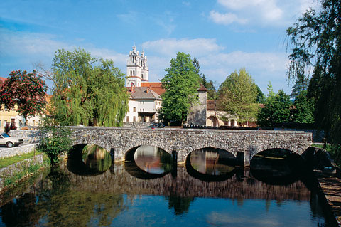
ZAČETKI ŽIVLJENSKE POTI
Iacobus Gallus Carniolus (Jakob Petelin Kranjec) se je rodil leta 1550. Dan in mesec nista točno zapisana, vendar so raziskave pokazale, da se je najverjetneje rodil nekje med 15. aprilem in 31. julijem.
Prav tako ni točno znan kraj rojstva, ki pa naj bil nekje na Kranjskem.
Še vedno pa se za njegov rojstni kraj najbolj smatra Ribnico na Dolenjskem.

Slide 5
ŠOLANJE
Svoje šolanje je začel v Ribnici.
Gallus se je že v mladih letih odločil za glasbo, saj je spoznal da je prav za glasbo nadarjen bolj kot za krakoli drugega. Prav tako je v glasbi videl izpolnitev svojih želja in potreb.
Zannstveniki menijo, da je svoje šolanje nadaljeval v Trstu ali Reki. Še zlasti Reka se je zdela zelo primerna zanj.
V mladosti je potoval po Nižji Avstriji in bival v obdonavskih samostanih Zwettl in Melk,
kasneje je potoval v Prago, Wroclaw in Olomuc.

Slide 6
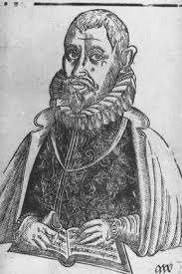
USTALITEV IN SMRT
Vse se je začelo poletja leta 1579. Gallus bival v samostanu Zabrdovicah v tem času je bil že v stikih s Pavlovskem. Ko je bil Pavloski izvoljen za olmuškega škofa, je oraganist v službo sprejel Gallusa. Le ta tam ni le kompaniral, ampak je tudi skrbel za glasbeni del bogoslužja in opravljal dolžnosti kapelnika.
V Olmocu je deloval 3 leta. Leta 1585 je odšel na podlagi odpustitvenega dekreta. Škof ga ni hotel ovirati pri iskanju sreče, zato mu je napisal spričevalo, v katerem ga je zlo pohvalil.

Slide 7
USTALITEV IN SMRT
Kmalu za tem se je nahajal na Pragi, kjer naj bi ga poklicali na cesarski dvor, kjer se je takrat odvijalo bogato glasbeno življenje.
Gallus je bil kapelnik in organist
v cerkvi sv. Jana na Bregu na Mali strani v Pragi. Vodstvo glasbenega kora v navedeni cerkvi je prevzel leta1586 in v njem deloval 3 leta.
V času renesanse je bil znan kot najbolši skadatelj na svetu, saj je napisal različne znane motete kot so Opus Misicium in malo manj znana Harmoniae.
Umrl je 18. julija leta 1591, v Pragi na Češkem, kjer je tudi pokopan.

Slide 8
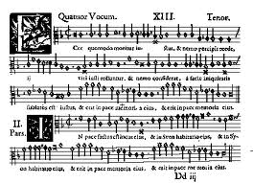

Slide 9
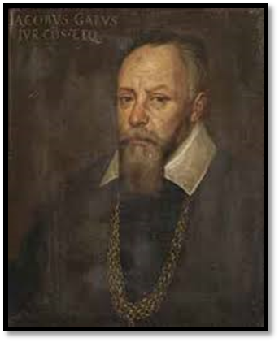
USTVARJANJE
Ustvarjanje skladateljevih skladb

Slide 10
USTVARJANJE
Skladatelj je bil predvsem znan po tem, da je v svoje skladbe izlil svoja čustva. Pogosto so prav njegova dela izražala njega samega, njegove misli in njegove občutke.
Gallus je bil prav tako znan po tem, da je svoje knjige, v katerih so zbrana njegova dela, uredil po glasovih (v prvem so osemglasne, v drugem šestglasne, v tretjem petglasne in v četrtem štiriglasne)
Njegova dela dokazujejo, da je Iacobus Gallus skladatelj, ki ga dobro označuje pesnikova znana beseda, da se mojstrstvo kaže prav v človeškem samoomenjevanju.

Slide 11
Najbolj znana dela
Gallusova najslavnejša dela so:
- Selectiores quaedam missae (vsebuje 16 maš, l. 1580, zapisana v 4 knjigah)
- Opus musicum I-IV (zbirka 374 motetov, l. 1586-91)
- Harmoniae morales (zbirka 53 madrigalov, l. 1589-90, zapisana v 3 knjigah)
- Moralia (zbirka 47 madrigalov, l. 1596)

Slide 12
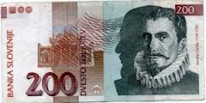
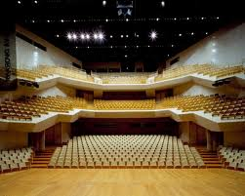
ZANIMIVOSTI
Gallus pa je najbolj poznan po tem:
Da je upodobljen na bankovcu za 200 tolarjev
Po njem se imenujejo različne velike nagrade za glasbene dosežke v SLO.
Po njem se imenuje največja dvorana v Cankarjrevem domu (Gallusova dvorana)

Slide 13
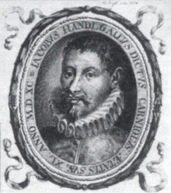
HVALA ZA POZORNOST! ☺

